Slide 1
Комплекс суглобової гімнастики для верхнього плечового поясу

Slide 2
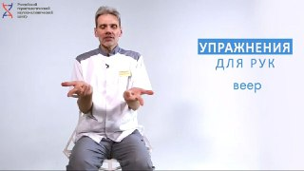
Віяло. Руки зігнуті в ліктьовому суглобі, долоні доверху. Згинати почергово кожен палець, потім те ж в іншу сторону.

Slide 3
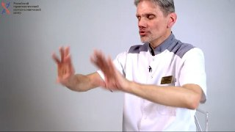
Махаємо віялом. Тепер до тієї вправи додаємо обертання в зап’ятсковому суглобі.

Slide 4
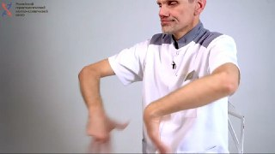
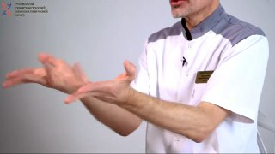
Рухи в лікті. До тієї ж вправи додаємо обертання в ліктьовому суглобі. Потім в зворотну сторону.

Slide 5
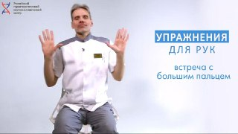
Зустріч з великим пальцем. Руки прижаті до грудей. Почергово торкаємося великим пальцем до іншого. Кисть розкрита.

Slide 6
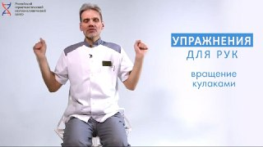
Обертання кулаками. Зжимаємо кулаки і починаємо обертання, спочатку в одну сторону, потім в іншу.

Slide 7
Кішка випускає нігті. Долоні розкриті і робимо рухи імітуючі дряпання.

Slide 8
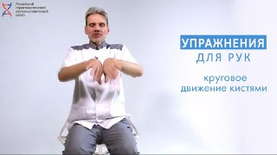
Кругові рухи кистями. Тримаємо руки в області за’пятскового суглобу разом, і обертаємо, але не відриваючи руки одну від одної. Спочатку в одну потім в іншу сторону.

Slide 9
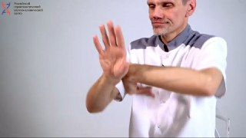
Ескаватор. зап’ятскові суглоби торкаються один одного і робляться обертання.

Slide 10
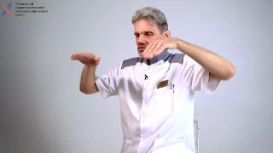
Хвиля. Руки злегка рухаються вперед і робиться рух як ніби гладимо м’яч, а внизу ніби руки повертаються під круглим предметом. Руки розслаблені.

Slide 11
Змія. Така ж хвиля але в горизонтальній плоскості.

Slide 12
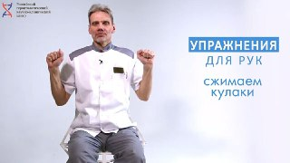
Зжимаємо кулаки. Руки зігнуті в ліктьовому суглобі, пальці доверху на рівні плечей. Зжимаємо і розжимаємо кулаки

Slide 13
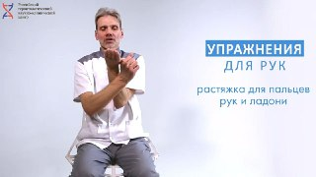
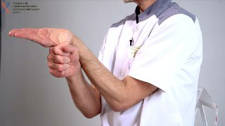
Розтяжка для пальців рук і долоні. Права рука зігнута в ліктьовому суглобі, долоня доверху. Лікоть впирається в живіт. Лівою рукою тримаємо пальці правої і тягнем їх вниз приблизно 20 секунд. Потім те ж лівою рукою. Також окремо тягнемо великий палець

Slide 14
В.п. те ж саме. Захватуємо пальці правої руки лівою, але вже випрямляємо руку.

Slide 15
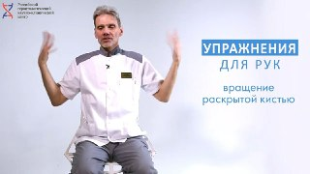
Обертання розкритою кистю. Максимально розкриваємо кисть і робимо обертання в зап’ястковому суглобі.

Slide 16
Рахуємо гроші. Ковзні рухи пальцями, ніби рахуємо гроші.

Slide 17
Гра на піаніно. Кисті на стегні, рух ніби граємо на піаніно.

Slide 18
Згинання і обертання в лікті. Розгинаємо максимально руку в ліктьовому суглобі і згинаємо. Кисть зжата в кулак. Потім робимо обертання в різні сторони

Slide 19
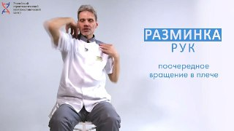
Кругові рухи в плечовому суглобі. Руки зігнуті в ліктьовому суглобі, пальці на плечах. Робимо обертання в плечах. Потім почергово.

